Slide 1
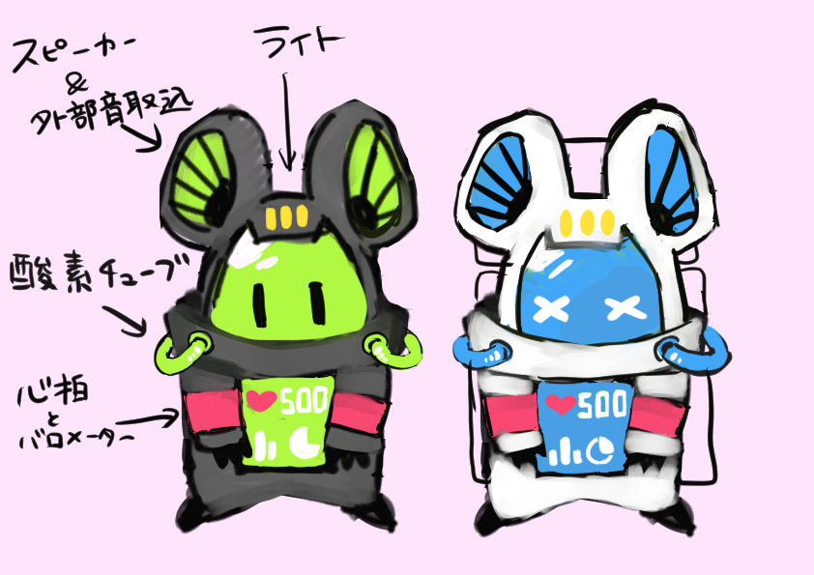

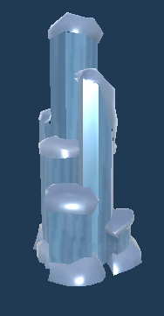
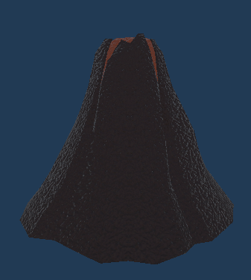
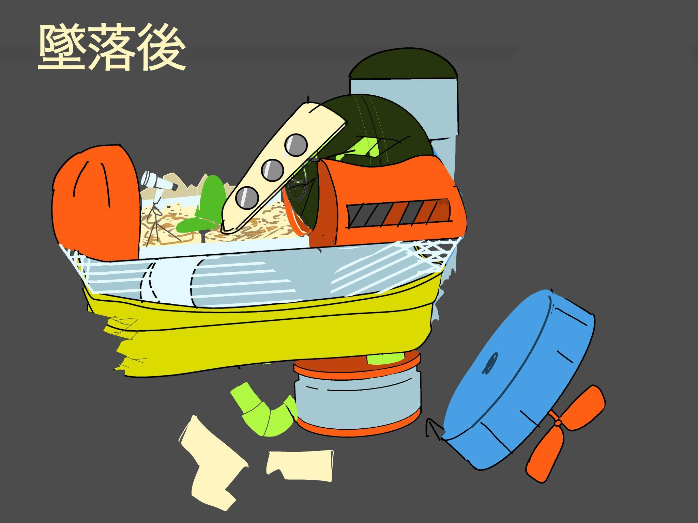
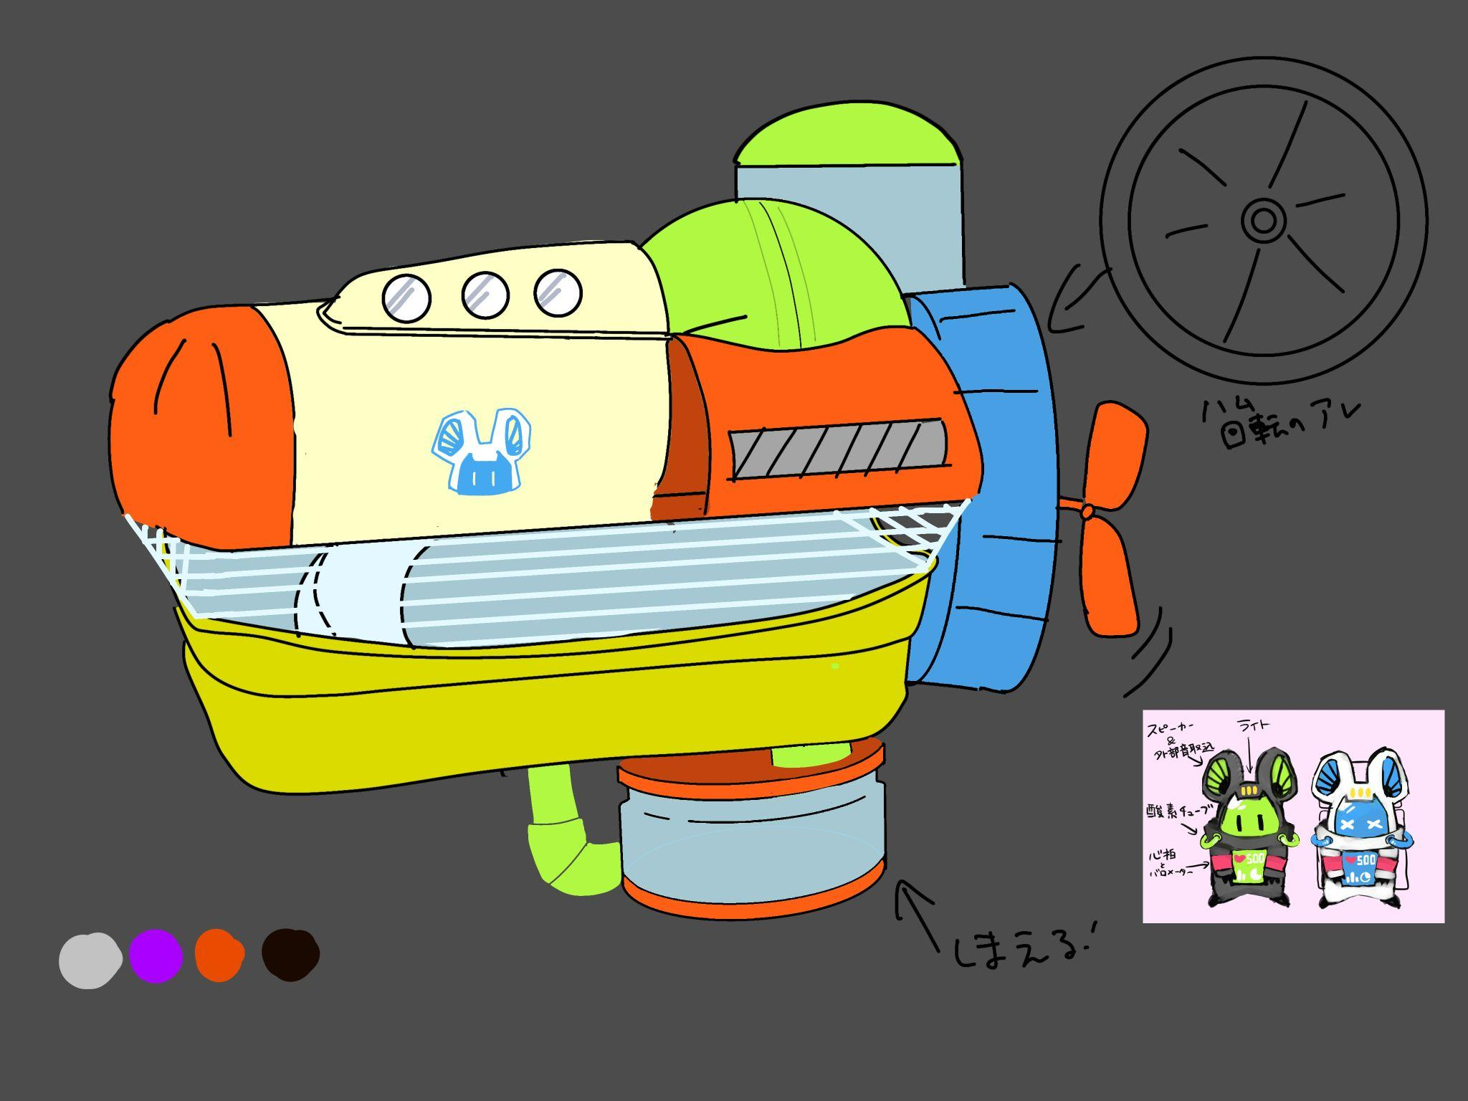
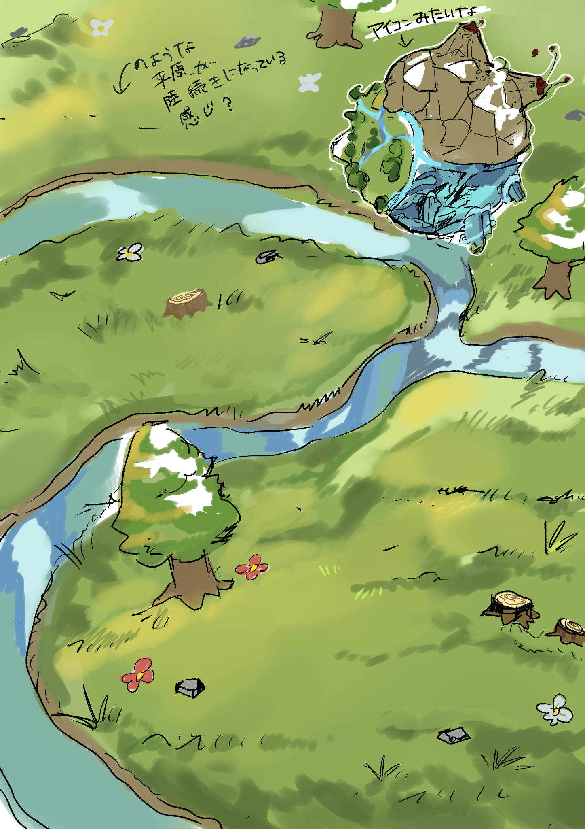
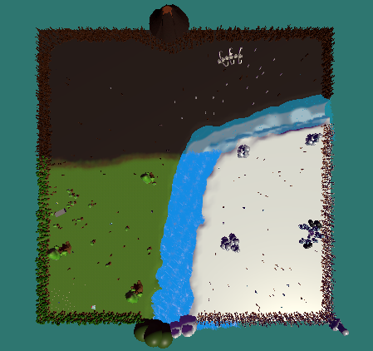
最終編集日：1月19日 作成者：赤堀
プレイヤー
Game＿メインゲーム概要
基本説明
＜世界観＞
宇宙探査隊でバディを組んでいる2人が遠征からの帰還中、運悪く大規模フレアが発生しレーダーが故障してしまう。その影響で小惑星と衝突。バッテリーやワープゲートが故障。それらが近くの惑星に墜落したため、緊急用の旧型探査機で調査することになる。
探査目的はエネルギー調査。
１：プレイヤー
2人のプレイヤーが足場を傾けて移動し、救出・戦闘で協力する
２：探査機
2人のプレイヤーによる足場の傾きを感知し、傾いている方向に進んでいく
傾く角度が深いほど、移動速度も上がる
３：ステージギミック
探索マップにはプレイヤーが協力することで解けるギミックが幾つか存在する
そのギミックを解くことで、宇宙船の部品を手に入れることができる
４：部品
宇宙船の破損した部品
3つ（バッテリー、レーダー、ワープ生成ゲート）を集めることでゲームクリア
５：環境
マップには緑地帯・寒冷帯・火山帯の3つの環境エリアがある
マップ毎景観が変化し、寒冷帯では探査機が凍り滑るようになる
６：敵
プレイヤーを追従して、足場から落とそうとノックバックさせてくる
見た目とデバフは環境ごとに異なる
７：戦闘
各マップには敵とエンカウントするエリアがランダムに湧き、そのエリアに侵入する と戦闘モードとなり、敵との戦闘が始まる
８：部品パーツ
各環境エリアに散らばる隠し要素
部品パーツの収集度によって、エンディングの宇宙船の見た目が変化する
各バイオーム
特徴的な巨大
オブジェクト
→
宇宙船
環境
ステージを上から見た図

Slide 2
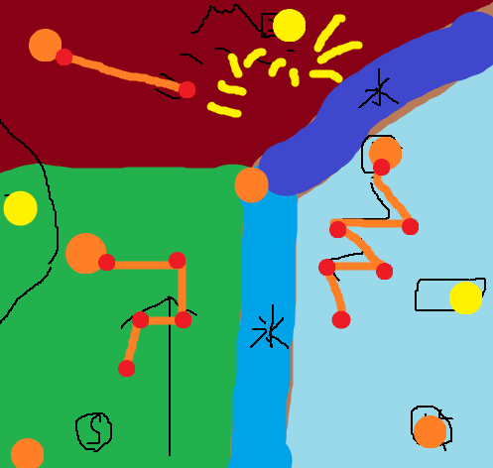
作成日：1月6日 作成者：田村彩音
Game＿メインステージ概要
ステージマップ
コインギミックの道筋
コインギミックのコイン配置
メインパーツの配置

Slide 3






作成日：1月12日 作成者：田村彩音
Game＿OP概要
セリフ表示位置

Slide 4








作成日：1月16日 作成者：田村彩音
Game＿OP概要
セリフ表示
スタート後
ゲームスタート
探査機動き始める

